Slide 1
Řízení a kontrola ve veřejné správě
Finanční řízení ve VS - seminář

Slide 2
Analogické odhadování - příklad
V již ukončeném projektu byl utracen celkem 1 mil $ za 1 km nové silnice s příměsí jemného štěrku. V novém projektu budou postaveny 4 km nové silnice z bodu A do bodu B. Kolik budou stát 4 km nové silnice z bodu A do bodu B?

Slide 3
Parametrické odhadování - příklad
Na koordinaci konference budou potřeba celkem 4 lidé. Každému z nich bude placeno 150 Kč za hodinu, přičemž budou pracovat odhadem 7 hodin. Úkolem projektového manažera je odhadnout náklady na koordinaci konference.

Slide 4
Tříbodové hodnocení - příklad
Odhad doby trvání činnosti X:
  Optimisticky: 5 hodin
  Pesimisticky: 10 hodin
  Reálně: 8 hodin
  Úkolem PM je odhadnout dobu trvání (oběma způsoby).

Slide 5
SSD analýza – grafické znázornění

Slide 6
Milníková metoda
Zpráva na kontrolní den obsahuje:
  kam se projekt posunul od minulé kontroly,
  přehled plnění činností,
  hlavní problémy,
  návrhy na opatření,
  předpověď budoucího stavu,
  další důležité skutečnosti.

Slide 7
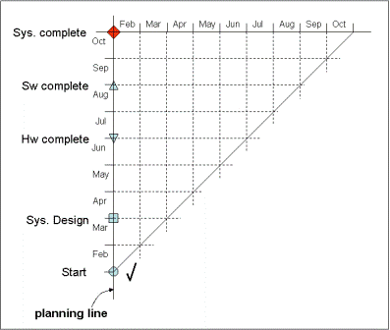
MTA – příklad I.
Na začátku projektu je vytvořen plán projektu:
  M4: System complete
  M3: Software complete
  M2: Hardware complete
  M1: System Design (complete)
  M0: (Project) Start

Slide 8
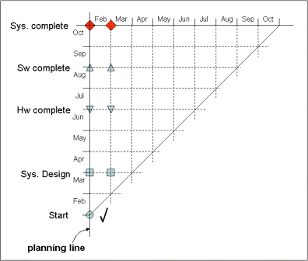
MTA – příklad II.
První kontrola na konci prvního měsíce - únor
Projektový tým odpovědný za daný úkol odhadne, kdy může být práce dokončena

Slide 9
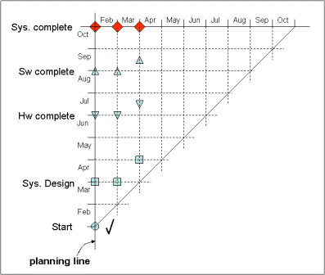
MTA – příklad III.
Druhá kontrola na konci druhého měsíce – březen
Projektový tým odpovědný za daný úkol odhadne, kdy může být práce dokončena
Práce s zpožďují

Slide 10
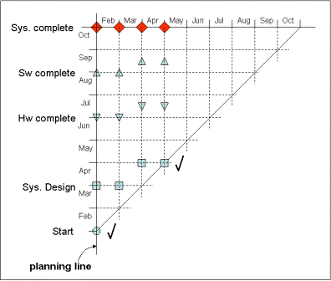
MTA – příklad IV.
Další kontrola, o měsíc později – duben
Na základě informací od projektového týmu je ohlášeno, že první milník byl dokončen.

Slide 11
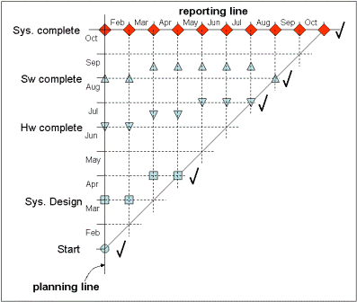
MTA – příklad V.
Prostřednictvím kontrol prováděných každý měsíc je vytvořen trend plnění milníků

Slide 12
EVM: Základní pojmy
Tři klíčové indikátory
  PV (Planned Value)
    plánovaná hodnota rozpracovanosti v daném čase
  AC (Actual Cost)
    spotřebované náklady k danému času
  EV (Earned Value)
    vytvořená hodnota rozpracovanosti v daném čase
Srovnáním hodnot PV a AC k EV získáme informaci o aktuálním stavu.

Slide 13
EVM: Používané ukazatele (1)
BAC (Budged at Completion) – původní (rozpočtovaná) celková výše rozpočtu - pracnost;
PV (Planned Value) – plánovaná hodnota rozpracovanosti v daném čase;
EV (Earned Value) – dosažená hodnota, tj. hodnota rozpracovanosti,

Slide 14
EVM: Používané ukazatele (2)
AC (Actual Cost) – skutečné náklady;
CV (Cost Variace) – odchylka nákladů;
SV (Schedule Variance) – odchylka od harmonogramu,
CPI (Cost Performance Index) – index výkonů podle nákladů;
SPI (Shedule Performance Index) – index výkonu podle časového rozvrhu.

Slide 15
EVM: Základní výpočty
EV = % dokončenosti * BAC
CV = EV – AC
SV = EV – PV
CPI = EV / AC
SPI = EV / PV

Slide 16
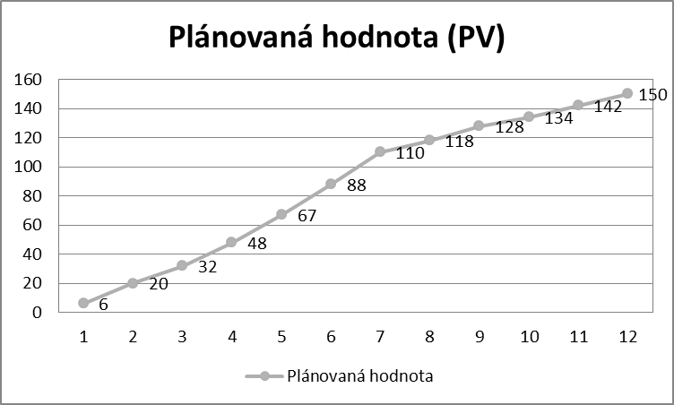
Směrný plán projektu

Slide 17
EVM: Význam výsledků
Je-li PV > EV, PROJEKT JE ZPOŽDĚNÝ
  přidáváme hodnotu pomaleji, než bylo plánováno
Je-li AC > EV , PROJEKT JE DRAŽŠÍ
  danou hodnotu jsme vyrobili za vyšší cenu
Je-li PV < EV, PROJEKT JE V PŘEDSTIHU
  přidáváme hodnotu rychleji, než bylo plánováno
Je-li AC < EV, PROJEKT JE LEVNĚJŠÍ
  danou hodnotu jsme vyrobili za nižší cenu

Slide 18
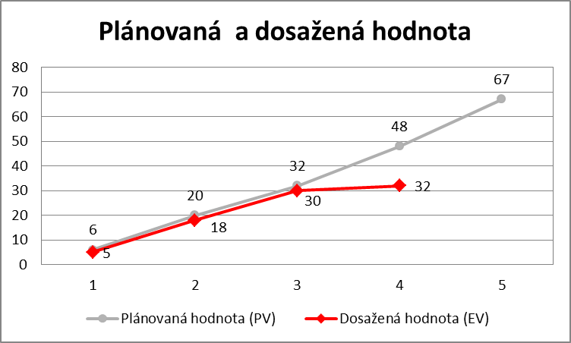

Slide 19
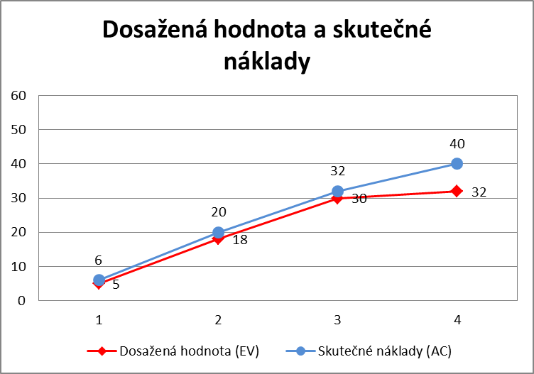

Slide 20
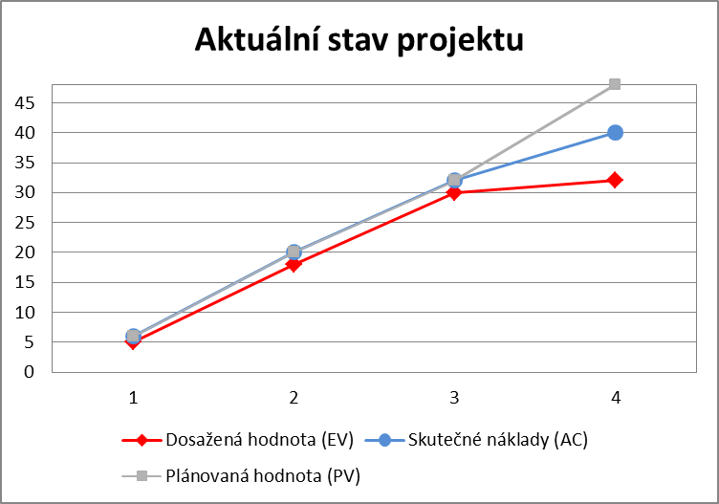

Slide 21
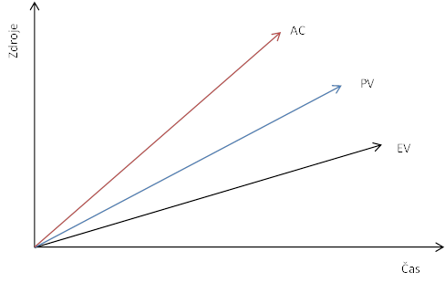
Status projektu I.
EV < PV
Zpoždění projektu
EV < AC
Překročení rozpočtu

Slide 22
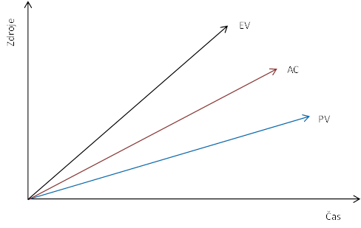
Status projektu II.
EV > PV
V předstihu oproti harmonogramu
EV > AC
Rozpočet nedočerpán

Slide 23
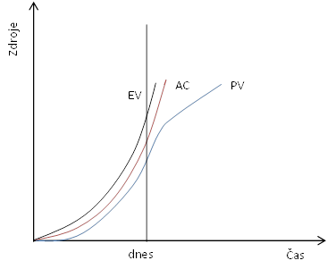
Status projektu III.
V předstihu oproti harmonogramu
Rozpočet nedočerpán

Slide 24
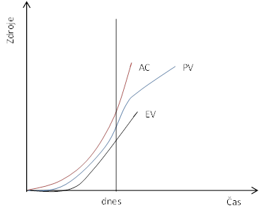
Status projektu IV.
Zpoždění oproti harmonogramu
Překročen rozpočet

Slide 25
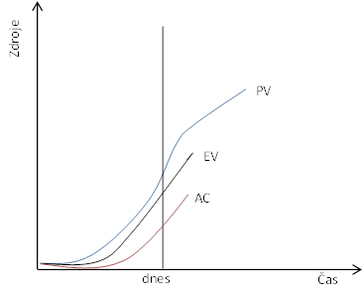
Status projektu V.
Zpoždění oproti harmonogramu
Rozpočet nedočerpán

Slide 26
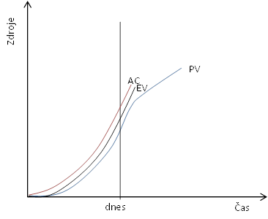
Status projektu VI.
V předstihu oproti harmonogramu
Rozpočet překročen

Slide 27
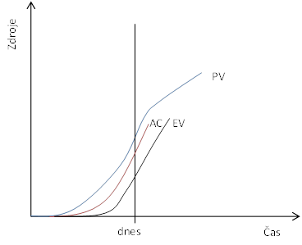
Status projektu VII.
Zpoždění oproti harmonogramu
Rozpočet překročen

Slide 28
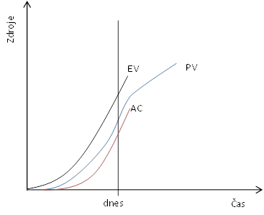
Status projektu VIII.
V předstihu oproti harmonogramu
Rozpočet nedočerpán

Slide 29
EVM: Základní výpočty I.
Odchylka od harmonogramu (SV)
  SV=EV-PV
  rozdíl mezi plánovanou hodnotou a dosaženou hodnotou, udává tak, zda-li pokrok v projektu postupuje podle harmonogramu.
  Podle této hodnoty lze určit, zda jsou práce v předstihu nebo se opožďují.
Odchylka od nákladů (CV)
  CV=EV-AC
  rozdíl mezi hodnotami EV a AC, určuje, zda náklady v projektu přesahují nebo dodržují plánovaný rozpočet
  Tato hodnota ukazuje, o kolik jsou náklady pod nebo o kolik přesáhly schválený rozpočet.

Slide 30
EVM: Základní výpočty II.
Schedule Performance Index (SPI)
  Poměrový ukazatel vyjadřující rychlost přidávání hodnoty vůči plánu.
    SPI = EV / PV
    SPI > 1 - rychlejší přidávání hodnoty, než bylo plánováno.
    SPI < 1 - pomalejší přidávání hodnoty, než bylo plánováno.
Cost Performance Index (CPI)
  Poměrový ukazatel vyjadřující efektivitu vynaložených prostředků vůči plánu.
    CPI = EV / AC
    CPI > 1 - efektivnější vynakládání prostředků, než bylo plánováno.
    CPI < 1 - méně efektivní vynakládání prostředků, než bylo plánováno.

Slide 31
EVM: Základní výpočty III.
Časový odhad projektu při dokončení (EAC_{t})
  EAC_{t}=Doba trvání/SPI
Odhad celkových nákladů projektu při dokončení (EAC)
  EAC=BAC/CPI
Ukazatel čerpání nákladů pro dokončení (TCPI)
  TCPI=(BAC-EV)/(BAC-AC)
Odhad nákladů pro dokončení projektu (ETC)
  ETC=(BAC-EV) /CPI
Odchylku nákladů při dokončení (VAC, VAC%)
  VAC=BAC-EAC
  VAC%=VAC/BAC

Slide 32
Příklad EVM (1)
Zadání:
Jste projektovým manažerem na podprojektu výstavby centra výzkumu. Projekt je v jedné čtvrtině svého trvání a Vy jste se rozhodl(a) provést analýzu EVM pro aktuální část podprojektu, abyste zjistil(a) stav svého podprojektu a mohl(a) lépe predikovat finální ukončení a rozpočet.
Všechny naplánované aktivity mají pracnost lineárně narůstající s časem. Projekt má trvat 14 dní.
Je úterý 21. září a Vy jste obdržel(a) následující informace od garantů jednotlivých úkolů (viz Tabulka):

Slide 33
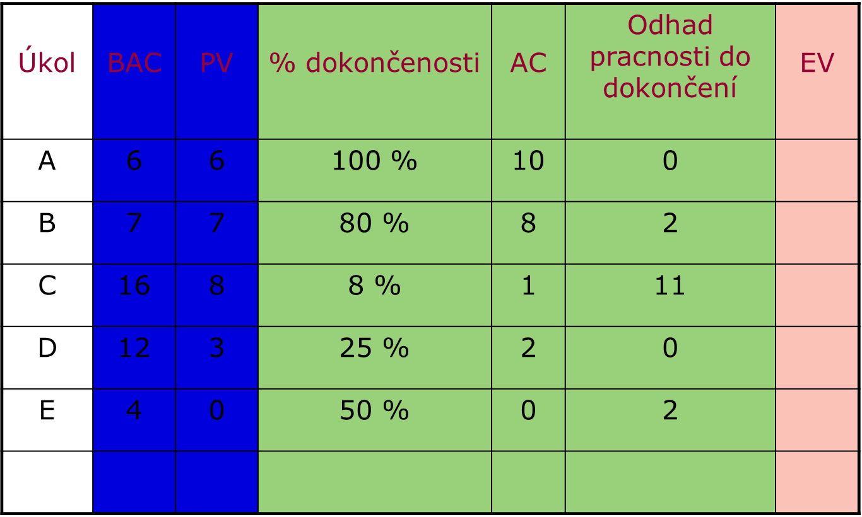
Příklad EVM

Slide 34
Příklad EVM: Úkoly
Spočítejte dosaženou hodnotu EV.
Zjistěte, zda je projekt v předstihu nebo ve zpoždění a zda je levnější nebo dražší.
Odhadněte pomocí indexu SPI očekávanou délku trvání projektu.
Vypočtěte CPI projektu.

Slide 35
Příklad EVM: Řešení úkolu 1a:
EV = % dokončenosti* BAC
EV – A … 100 %* 6 = 1*6 = 6
EV – B … 80 % * 7 = 0,80*7 = 5,6
EV – C … 8 % * 16 = 0,08*16 = 1,3
EV – D … 25 % * 12 = 0,25 *12 = 3
EV – E … 50 % * 4 = 0,50 *4 = 2
EV celková = 18

Slide 36
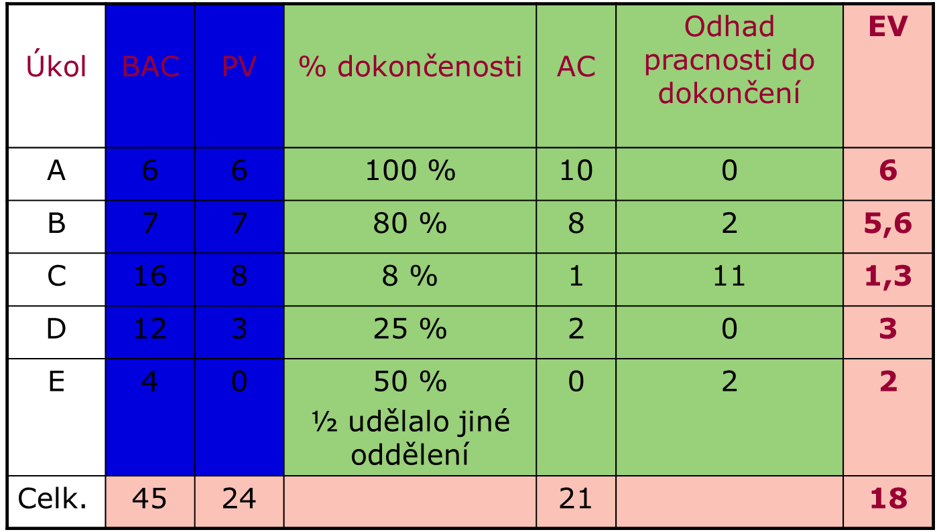
Příklad EVM: Řešení úkolu 1b

Slide 37
EVM příklad: Řešení úkolu 2
EV < PV, tj. 18 < 24 (viz předchozí slide)
Projekt je ZPOŽDĚNÝ.
EV < AC, tj. 18 <21 (viz předchozí slide)
Projekt je DRAŽŠÍ.

Slide 38
EVM příklad: Řešení úkolu 3
SPI (Shedule Performance Index) – index výkonu podle časového rozvrhu
SPI = EV / PV
SPI = 18 / 24
SPI = 0,75
Plánované trvání projektu bylo 14 dní.
Očekávaná délka trvání projektu 14 / 0,75 = 18,6 = cca 19 dní.

Slide 39
EVM příklad: Řešení úkolu 4
CPI (Cost Performance Index) – index výkonů podle nákladů;
CPI = EV / AC, tj. 18/21 = 0,86
CPI = 0,86
Projekt je dražší
Nižší efektivnost

Slide 40
Spočítejte SV a CV projektu
% | PV | AC | EV | SV | CV
100 | 100 | 90 | 100
50 | 150 | 110 | 75
55 | 100 | 100 | 110
0 | 0 | 0 | 0
Celkem | 350 | 300 | 285
A (100)
B (150)
C (200)
D (50)
SV = EV – PV
CV = EV - AC
Projekt je ...?

Slide 41
Spočítejte SV a CV projektu
% | PV | AC | EV | SV | CV
100 | 100 | 90 | 100 | 0 | 10
50 | 150 | 110 | 75 | -75 | -35
55 | 100 | 100 | 110 | 10 | 10
0 | 0 | 0 | 0 | 0 | 0
Celkem | 350 | 300 | 285 | -65 | -15
A (100)
B (150)
C (200)
D (50)
SV = EV – PV
CV = EV - AC
Projekt je o 15 $ dražší a je opožděn oproti harmonogramu.

Slide 42
Spočítejte SPI a CPI projektu
% | PV | AC | EV | SPI | CPI
100 | 100 | 90 | 100
50 | 150 | 110 | 75
55 | 100 | 100 | 110
0 | 0 | 0 | 0
Celkem | 350 | 300 | 285
A (100)
B (150)
C (200)
D (50)
SPI = EV/PV
CPI = EV/AC
Projekt je ...?

Slide 43
Spočítejte SPI a CPI projektu
% | PV | AC | EV | SPI | CPI
100 | 100 | 90 | 100
50 | 150 | 110 | 75
55 | 100 | 100 | 110
0 | 0 | 0 | 0
Celkem | 350 | 300 | 285 | 0,81 | 0,95
A (100)
B (150)
C (200)
D (50)
Projekt je o 20 % pomalejší (vykonáno jen 81 %) a nákladová efektivnost je nižší. Na každý investovaný $ na den, vydělal projekt prací 0,95 $.
SPI = EV/PV
CPI = EV/AC

Slide 44
Příklad – EVM I.
Úkol | BAC ($) | % dokončení | PV ($) | AC ($)
A | 4.000 | 50% | 4.000 | 3.500
B | 8.000 | 90% | 8.000 | 6.000
C | 16.000 | 50% | 12.000 | 3.400
D | 8.000 | 75% | 6.000 | 2.600
E | 4.000 | 20% | 0 | 500

Slide 45
Příklad – EVM II.
Spočítejte:
  Odchylku od harmonogramu (SV) a odchylku od nákladů (CV)
  Index výkonnosti podle harmonogramu (SPI
  Index výkonnosti podle nákladů (CPI)
  Časový odhad projektu při dokončení (EAC_{t})
  Odhad celkových nákladů projektu při dokončení (EAC)
  Ukazatel čerpání nákladů pro dokončení (TCPI)
  Odchylku nákladů při dokončení (VAC, VAC%)
  Odhad nákladů pro dokončení projektu (ETC)

Slide 46
Řešení – příklad EVM I.
Úkol | BAC ($) | % dokončení | PV ($) | AC ($) | EV($)
A | 4.000 | 50% | 4.000 | 3.500 | 2.000
B | 8.000 | 90% | 8.000 | 6.000 | 7.200
C | 16.000 | 50% | 12.000 | 3.400 | 8.000
D | 8.000 | 75% | 6.000 | 2.600 | 6.000
E | 4.000 | 20% | 0 | 500 | 800
Celkem | 40.000 | 60% | 30.000 | 16.000 | 24.000
SV=EV-PV
SV=24.000-30.000
SV=-6.000
CV=EV-AC
CV=24.000-16.000
CV= 8.000
SPI=EV/PV
SPI=24.000/30.000
SPI=0,8
CPI=EV/AC
CPI=24.000/16.000
CPI=1,5

Slide 47
Řešení – příklad EVM II.
Úkol | BAC ($) | % dokončení | PV ($) | AC ($) | EV($)
A | 4.000 | 50% | 4.000 | 3.500 | 2.000
B | 8.000 | 90% | 8.000 | 6.000 | 7.200
C | 16.000 | 50% | 12.000 | 3.400 | 8.000
D | 8.000 | 75% | 6.000 | 2.600 | 6.000
E | 4.000 | 20% | 0 | 500 | 800
Celkem | 40.000 | 60% | 30.000 | 16.000 | 24.000
EAC_{t}=Doba trvání/SPI
EAC_{t}=16d/0,8
EAC_{t}=20d
EAC=BAC/CPI
EAC=40.000/1,5
EAC=26.666
TCPI=(BAC-EV)/(BAC-AC)
TCPI=16.000/24.000
TCPI=0,67
ETC=(BAC-EV)/CPI
ETC=(40.000-24.000)/1,5
ETC=10.667

Slide 48
Řešení – příklad EVM III.
Úkol | BAC ($) | % dokončení | PV ($) | AC ($) | EV($)
A | 4.000 | 50% | 4.000 | 3.500 | 2.000
B | 8.000 | 90% | 8.000 | 6.000 | 7.200
C | 16.000 | 50% | 12.000 | 3.400 | 8.000
D | 8.000 | 75% | 6.000 | 2.600 | 6.000
E | 4.000 | 20% | 0 | 500 | 800
Celkem | 40.000 | 60% | 30.000 | 16.000 | 24.000
VAC=BAC-EAC
VAC=40.000-26.666
VAC=13.333
VAC%=VAC/BAC
VAC%=13.333/40.000
VAC%=0,33

Slide 49
Děkuji za pozornost

